Slide 1
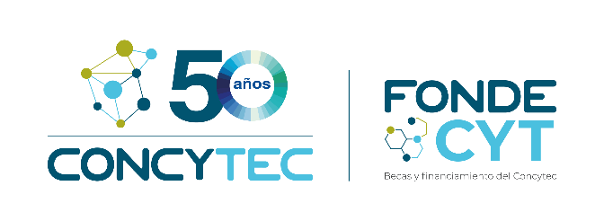
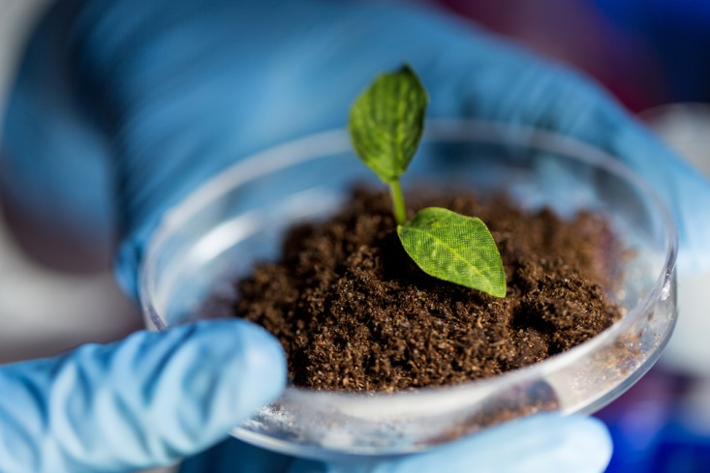
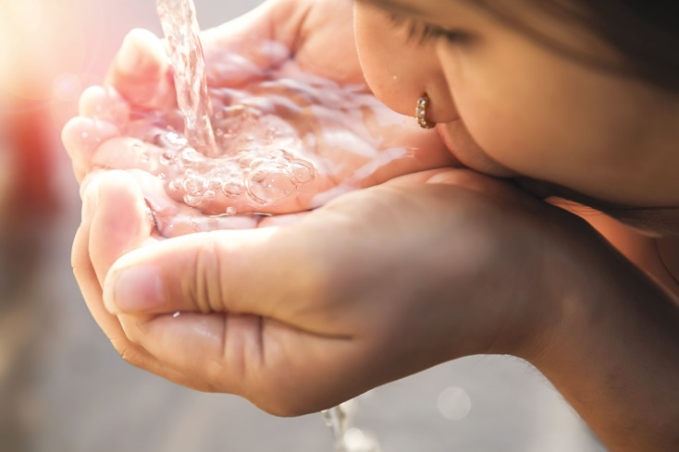
Fondo Newton
2 de agosto, 2018

Slide 2
¿Qué es el Fondo Newton?
El Fondo del Reino Unido, lanzado en el año 2014, busca construir alianzas para la investigación y la innovación en países asociados con el fin de:
Contribuir a su desarrollo económico y bienestar social.
Desarrollar sus capacidades de investigación e innovación para un crecimiento sostenible a largo plazo.
La inversion total del gobierno británico es USD 904 millones al 2021.
Todas las actividades son cofinanciados localmente.

Slide 3
Fondo Newton – Paulet
Financiamiento de USD 26 millones
2017 – 2021
Áreas prioritarias de investigación
Agua, focalizado en el impacto del retiro de glaciares
Biodiversidad
Salud, focalizado en nutrición

Slide 4
Convocatorias
Programa | Fecha de convocatoria | Institucion britanica | Link
Researcher Links (Movilizaciones y Talleres) | Setiembre 2017 (cerrada) | British Council | www.britishcouncil.org
Researcher Links (Movilizaciones y Talleres) | Abril 2018 (cerrada) | British Council | www.britishcouncil.org
Institutional Links (Proyectos colaborativos de investigacion) | Abril 2018 (cerrada) | British Council | www.britishcouncil.org
Programa Regional de Biodiversidad - Expediciones | Mayo 2018 (cerrada) | Kew Botanical Gardens, British Council | www.britishcouncil.org
Programa Regional de Biodiversidad – Proyectos de investigacion | Mayo 2018 (cerrada) | Natural Environmental Research Council - NERC | nerc.ukri.org
Círculos de investigación en Glaciares | Junio 2018 – Agosto 2018 (abierta) | Natural Environment Research Council - NERC | nerc.ukri.org
Innovation fellowships | Julio 2018 – Agosto 2018 (abierta) | Royal Academy of Engineering - RAENg | www.raeng.org.uk
Círculos de investigación en salud y nutrición | Julio 2018 – Setiembre 2018 (abierta) | Medical Research Council - MRC | mrc.ukri.org

Slide 5
Beca para Innovadores Lideres: LIF
El programa Leaders in Innovation Fellowship (LIF) de la Real Academia de Ingeniería del Reino Unido busca capacitar a líderes en innovación tecnológica en Perú, sobre la comercialización de sus investigaciones/innovaciones.
Dirigido a investigadores peruanos que estén desarrollando o hayan desarrollado un prototipo de innovación tecnológica, que busque contribuir al desarrollo del país y mejorar la calidad de vida de las personas.
Los investigadores peruanos participarán en un programa de capacitación durante dos semanas en el Reino Unido, que los ayudará a desarrollar un plan de negocios para su prototipo, enfocado en gestión, liderazgo y negociación. También harán contacto y redes de trabajo con la red global de innovación de la Academia, el Enterprise Hub.
Elegibilidad: 1)investigadores que tengan relación laboral con universidades, institutos públicos/ privados de investigación o encontrarse realizando estudios de postgrado, 2)nacionalidad y domicilio habitual en el Perú, 3) menor de 36 años, 4)mínimo grado de Bachiller, 5)inglés intermedio.

Slide 6
Criterios de Evaluación: FONDECYT

Slide 7
Elegibility Criteria: RAENG

Slide 8
Convocatoria – bases y postulación
(www.fondecyt.gob.pe)
Ambos pasos son requeridos para completar la postulación al programa.

Slide 9
PASO 1: POSTULACIÓN RAENG

Slide 10
PASO 1: POSTULACIÓN RAENG

Slide 11
PASO 1: POSTULACIÓN RAENG

Slide 12
PASO 1: POSTULACIÓN RAENG
Section 1 – Applicant details
Section 2 – Career, Achievements and Motivations (Cv en inglés)
Section 3 – Your Innovation
Section 4 – Your Business Plan (One line Pitch, propiedad Intelectual, business profile)
Section 5 – Entrepreneurship Skills (Experienciencia en el Modelo Canvas, Market Research)
Section 6 – Declaration

Slide 13
PASO 2: POSTULACIÓN FONDECYT
Indicaciones
Información del Postulante
Propuesta

Slide 14
PASO 2: POSTULACIÓN FONDECYT
Indicaciones
Propuesta
Propuesta

Slide 15
Absolución de Consultas

Slide 16
Cronograma

Slide 17
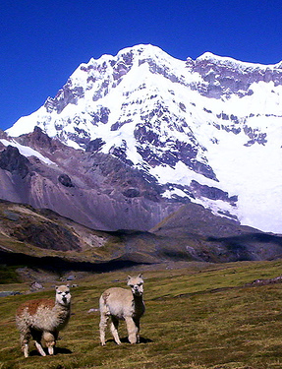
Círculos de Investigación en Glaciares - I
Fondos para la formación de Círculos de Investigación peruanos que desarrollen proyectos colaborativos entre investigadores de Perú y el Reino Unido en el retroceso de glaciares y su impacto en la seguridad hídrica y los peligros naturales del Perú.
CIRCULO DE INVESTIGACIÓN
Entidad Solicitante Peruana
Entidad(es) Británica(s)
Entidad Asociada Peruana 3 (*)
Entidad Asociada Peruana 2
Entidad Asociada Peruana 1
Entidad Colab. (*)
(*) OPCIONAL

Slide 18
Círculos de Investigación en Glaciares - II
DESAFÍOS
1: Mejorar el conocimiento de los procesos glaciares que controlarán el cambio glaciar y la escorrentía en el futuro en respuesta al cambio climático y la variabilidad climática en el Perú.
2: Determinar cómo será el impacto futuro del retroceso de glaciares en el rol de la escorrentía de glaciares tropicales que provee recursos hídricos a la región.
5: Comprender el riesgo de los peligros de las montañas, incluyendo fallas en el talud rocoso, inundaciones repentinas avalanchas provenientes de glaciares.
4: Determinar el potencial de movilización de metales desde la roca debido a la cubierta glacial cambiante y la fuerza e impactos hidrometeorológicos en la calidad del agua, pastos y tierras de cultivo.
3: Determinar cómo se pueden gestionar mejor los recursos hídricos para abordar la variación de la demanda en respuesta a los cambios espaciotemporales de la cantidad y calidad del agua.

Slide 19
Círculos de Investigación en Glaciares - III
PÚBLICO OBJETIVO: Entidades Solicitantes/Asociadas
PERÚ
Universidades
IEE o EES
REINO UNIDO
Instituciones de educación superior (*)
Research Council Institutes (*)
Instituto/centro de investigación
ONGs
Organizaciones independientes de investigación (*)
Empresas
(*) Aprobadas por NERC

Slide 20
Círculos de Investigación en Glaciares - IV
PÚBLICO OBJETIVO: Equipo de Investigadores (PERÚ)
Director(a) del Círculo (ES)
Investigadores Principales (EA) (*)
Coinvestigadores (≥1 por EA)
Tesistas de Doctorado (≥1)
Asistentes de Investigación (*) (≤3)
Investigadores Posdoctorales (*)
Tesistas de Maestría (≥1)
Personal Técnico (*)
Tesistas de Pregrado (*)
≤ 15 investigadores
(*) OPCIONAL

Slide 21
Círculos de Investigación en Glaciares - V
PÚBLICO OBJETIVO: Requisitos (PERÚ)
Director del Círculo /
Investigador(a) Principal
Tener nacionalidad peruana o domicilio habitual en Perú
Grado académico de Maestro o Doctor
Relación laboral o contractual con ES/EA (mín 20 horas)
Coinvestigadores
Tener nacionalidad peruana o domicilio habitual en Perú
Relación laboral o contractual con ES/EA (mín 20 horas)
Tesista posgrado/pregrado
Tener nacionalidad peruana o domicilio habitual en Perú
Ser estudiante o egresado de Universidad Peruana

Slide 22
Círculos de Investigación en Glaciares - VI
FINANCIAMIENTO (PERÚ) y PLAZO
PASAJES Y VIÁTICOS/MANUTENCIÓN
Pasajes
Viáticos
Manutención
Seguro de viaje
RECURSOS HUMANOS (30%)
EQUIPOS Y BIENES DURADEROS
Honorarios
Estipendios y/o incentivos
Equipos y bienes inventariables
Equipos accesorios
Equipos de soporte
S/ 1 500 000
34 meses
OTROS COSTOS (30%)
COSTOS DE GESTIÓN (5%)
Materiales e insumos
Consultorías especializadas
Servicios de terceros
Alquileres y otros gastos por alquiler de instalaciones
Pago al Coordinador Administrativo
Útiles de oficina
Servicios de imprenta/fotocopia

Slide 23
Círculos de investigación en Glaciares - VII
CRONOGRAMA
APERTURA CONVOCATORIA INTERNACIONAL
(04 Junio)
LANZAMIENTO BASES NACIONALES
(20 Julio)
CIERRE
(16 Agosto 10:00 hr)
CIERRE DE REGISTRO
FONDECYT
(21 Agosto 13:00 hr)
ELEGIBILIDAD
RESULTADOS
Enero 2019
INICIO DE ACTIVIDADES
(Feb – Mar 2019)
EVALUACIÓN

Slide 24
Convocatoria
Bases para peruanos: www.fondecyt.gob.pe
PASO 1 (hasta el Jueves 16/08/18):
El Círculo de Investigación y las entidades británicas envían la propuesta de manera conjunta a NERC, a través del sistema en línea disponible en:
nerc.ukri.org/research/funded/programmes/peruvian-glacial/
PASO 2 (hasta el Martes 21/08/18):
El Círculo de Investigación registra su participación en Cienciactiva, a través del Registro en Línea (www.fondecyt.gob.pe )
Para poder acceder al sistema, el Director del Círculo de Investigación debe estar registrado en DINA.
De no completar los dos pasos antes de las fechas límite, la postulación será considerada NO APTA.

Slide 25
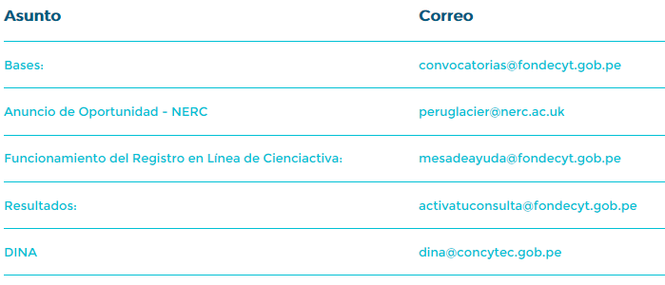
Absolución de Consultas
Presentaciones y datos contacto participantes UK en taller de preparación
https://nerc.ukri.org/research/funded/programmes/peruvian-glacial/workshop-report/

Slide 26
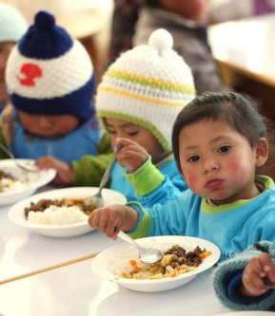
Círculos de investigación en salud
Fondos para la formación de Círculos de Investigación que desarrollen proyectos colaborativos multidisciplinarios entre investigadores de Perú y el Reino Unido en relación entre alimentos, nutrición y salud
Objetivo
Generar nuevo conocimiento científico y tecnológico en relación entre alimentos-nutrición y salud de manera multidisciplinaria y colaborativa.
Foto: ANDINA/

Slide 27
Prioridades de la Convocatoria
Anemia en Perú
Interacción entre el microbioma intestinal y la salud
Efectos a largo plazo de la desnutrición
Productos alimenticios y caracterización de cultivos nativos
Medición de biomarcadores para predecir Enf. No transmisibles
Nuevos cultivos con mejores valores nutricionales y metabolitos con aplicaciones médicas y/o desechos agroindustriales con potenciales
Consecuencias e impactos en la salud de la obesidad y la malnutrición
Intervenciones a nivel de la población
Selección de los cultivos de cereales y leguminosas con bioactividad en modelo in vivo
Estrategias de reducción de sal y mejora de la calidad de la dieta
Identificación de puntos críticos para la fortificación con hierro
Uso de tecnología y aplicaciones para aumentar el conocimiento de la dieta

Slide 28
Público Objetivo
Universidades
Institutos o Centros de Investigación
IES -EES
Organismos no gubernamentales
Empresas

Slide 29
Conformación del Equipo
Director (a) del Círculo ES (01)
Investigador (a) Principal EA (01)
Co-investigador (a) ES-EA (01)
Tesista de posgrado (02)
Círculo de Investigación
Perú (3-4)
UK

Slide 30
Requisitos
Director del Círculo /
Investigador Principal
Tener nacionalidad peruana o domicilio habitual en Perú
Grado académico de Maestro/Magister o Doctor
Relación laboral o contractual con ES (20 horas)
Co-investigadores
Tener nacionalidad peruana o domicilio habitual en Perú
Relación laboral o contractual con ES (20 horas)
Tesista posgrado/pregrado
Tener nacionalidad peruana o domicilio habitual en Perú
Ser estudiante o egresado de Universidad Peruana

Slide 31
Financiamiento
PASAJES Y VIÁTICOS/MANUTENCIÓN
Pasajes
Viáticos
Manutención
Seguro de viaje
RECURSOS HUMANOS (30%)
EQUIPOS Y BIENES DURADEROS
Honorarios
Estipendios y/o incentivos
FINANCIAMIENTO
Equipos y bienes inventariables
Equipos accesorios
Equipos de soporte
S/ 1 800 000
36 meses
OTROS COSTOS (30%)
COSTOS DE GESTIÓN (5%)
Materiales e insumos
Consultorías especializadas
Servicios de terceros
Alquileres y otros gastos por alquiler de instalaciones
Pago al Coordinador Administrativo
Útiles de oficina
Servicios de imprenta/fotocopia

Slide 32
Cronograma
APERTURA CONVOCATORIA
(26 Julio)
EXPRESIÓN DE INTERES*
(16 de Agosto)
CIERRE
(20 Setiembre 10:00 horas)
CIERRE DE REGISTRO
FONDECYT
(03 Octubre 13:00 horas)
ELEGIBILIDAD
RESULTADOS
A partir Febrero
EVALUACIÓN
Bases Integradas
10/08/18
INICIO DE ACTIVIDADES
(A partir de marzo 2019)
*Seguir modelo de Expresión de Interés
https://mrc.ukri.org/funding/browse/uk-peru/uk-peru-relationship-between-food-nutrition-and-health/uk-peru-expression-of-interest-form/

Slide 33
Cronograma
PASO 1 (hasta el Jueves 16/08/18):
La Expresión de Interés es presentada por el Investigador Británico a: international@mrc.ukri.org .
PASO 2 (hasta el Jueves 10/09/18):
El Círculo de Investigación y las entidades británicas envían la propuesta de manera conjunta a MRC, a través del sistema en línea disponible en
Nota: El Director, investigadores principales y co-investigadores peruanos necesitan estar registrados en el Sistema Je-S:
PASO 3 (hasta el Miércoles 03/10/18):

Slide 34
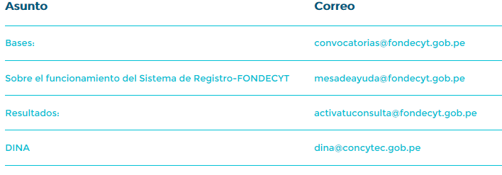
Absolución de Consultas
Presentaciones y datos contacto participantes UK en taller de preparación
https://mrc.ukri.org/about/events/uk-peru-workshop/
*Link al Sistema Je-s
https://je-s.rcuk.ac.uk/JeS2WebLoginSite/Login.aspx

